Slide 1

EMBRYOLOGIE 2
Délka těhotenství, výpočet termínu porodu
Hasseho pravidlo.
Uložení plodu v děloze – situs, positio, presentatio, habitus
Donošený a zralý plod
Znaky zralého plodu
Vícečetná těhotenství – uspořádání plodových obalů
Základy teratologie a kritické periody vývoje
Prenatální diagnostika a medicína
Notes:
Dobrý den,
Moje jméno je Veronika Fedorová a dnešní přednáškou budu navazovat na téma Embryologie. Dnes se budeme bavit o uložení plodu v děloze, znacích zralého plodu, vysvětlíme si Hasseho pravidlo a nakonec se zaměříme i na teratologii a prenatální diagnostiku. V minulé přednášce jste probírali oplození a vývoj embrya, teď navážeme těhotenstvím.

Slide 2
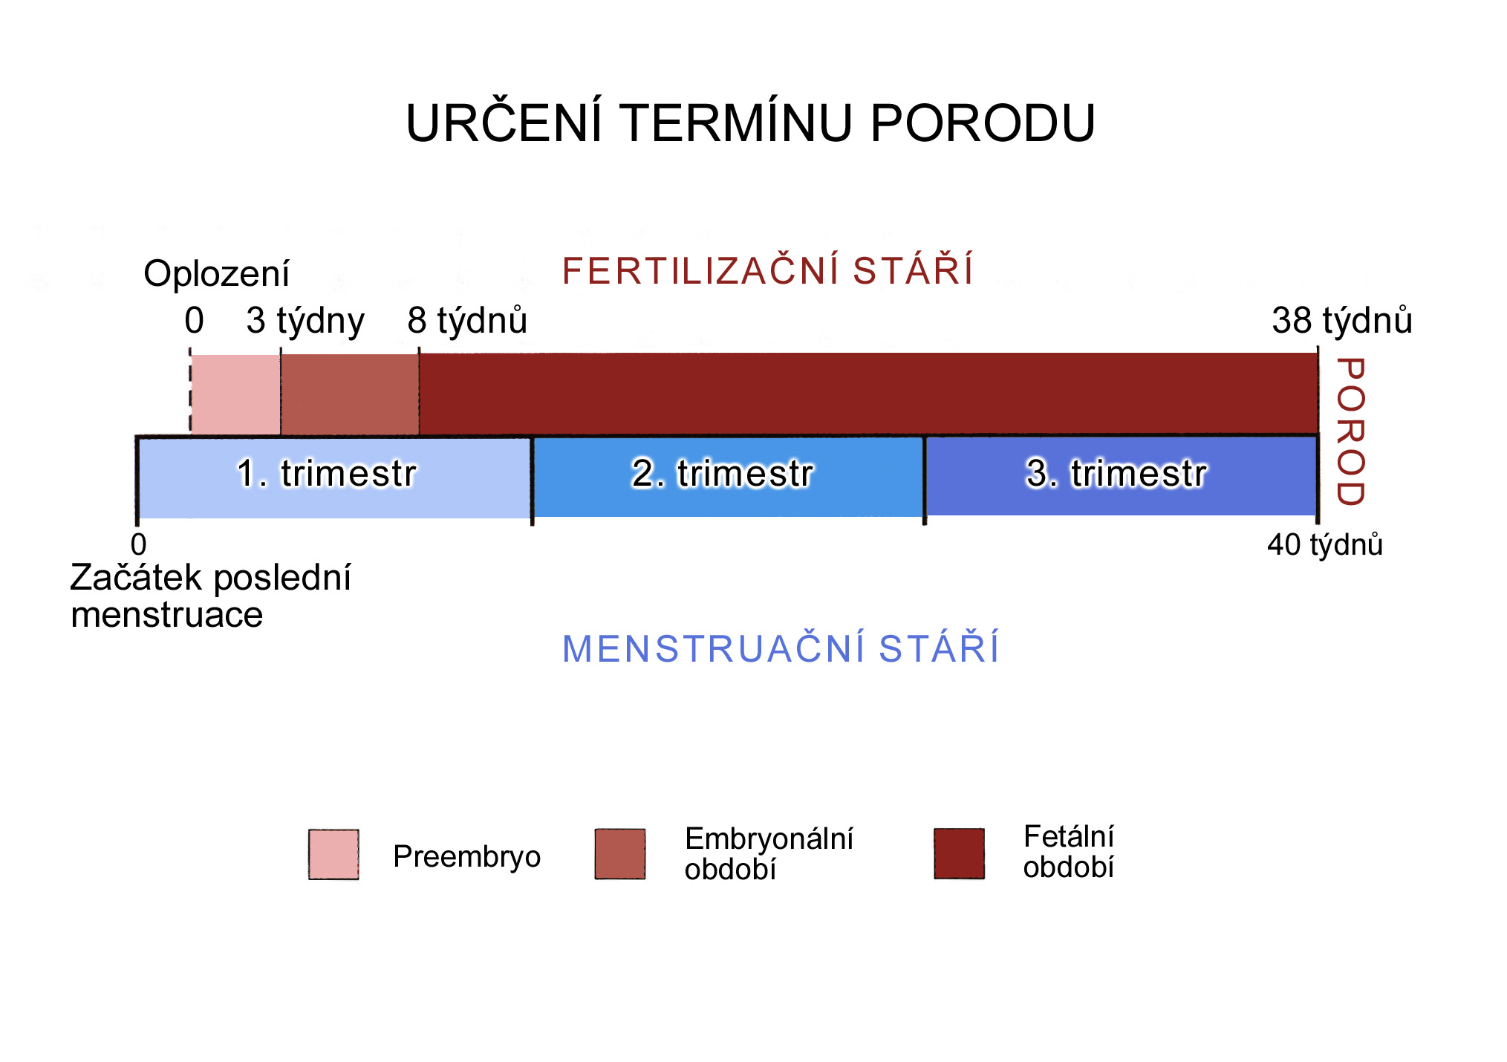
Délka těhotenství
38 týdnů = 266 dnů
40 týdnů = 280 dnů
= 10 lunárních měsiců
lunární měsíc (28 dní)
  Výpočet termínu porodu: první den poslední menstruace + 9 měsíců +7 dnů
Notes:
Při stanovení délky můžeme vycházet buďto z data oplození nebo data poslední menstruace. Obvykleji se počítá od data prvního dne poslední menstruace protože datum oplození nebývá vždy známo. Z tohoto výpočtu tedy vychází, že těhotenství trvá 40 týdnů, což je 280 dnů. To odpovídá 10 lunárním měsícům. Jeden lunární měsíc je totiž 28 dní, kalendářních měsíců je to 9. Označujeme to jako menstruační stáří, které dělíme na trimestry.
Délka těhotenství od fertilizace, neboli fertilizační stáří je o něco kratší a je to 266 dnů a rozlišujeme období preembrya, období embryonální a fetální.
Termín porodu se počítá jako první den poslední menstruace + 9 měsíců + 7 dnů. Jinou cestou dojdeme ke stejnému výsledku a to když budeme počítat První den poslední menstruace + 1 rok – 3 měsíce + 7 dnů. Porodem končí prenatální fáze ontogeneze a jedinec zahajuje postnatální vývoj.

Slide 3
HAASEHO PRAVIDLO
(určování stáří plodu na základě jeho délky – užívá se v soudnělékařské praxi)
3. – 5. lunární měsíc: délka plodu v cm = druhá mocnina příslušného měsíce
6. – 10. lunární měsíc: délka plodu = pětinásobek počtu měsíců
Lunární měsíc | Délka plodu [cm]
3 | 9
4 | 16
5 | 25
6 | 30
7 | 35
8 | 40
9 | 45
10 | 50
Karl Friedrich Haase (1788-1865)
Notes:
Pokud chceme dopočítat stáří plodu u neznámého plodu můžeme vycházet z empirického vztahu mezi stářím a délkou plodu, označovaného jako Haaseho pravidlo. Podle tohoto pravidla můžeme říci, že ve 3.-5. lunárním měsíci se délka plodu v cm rovná druhé mocnine příslušného měsíce. Ve třetím lunárním měsíci má plod délkiu 3 na druhou což je devět. Ve čtvrtém 16, v pátém 25. Od šestého měsíce počítáme délku plodu jako pětinásobek počtu měsíců. 6 krát pět je tedy třicet atd.
Toto pravidlo se používá v soudně lékařské praxi.

Slide 4
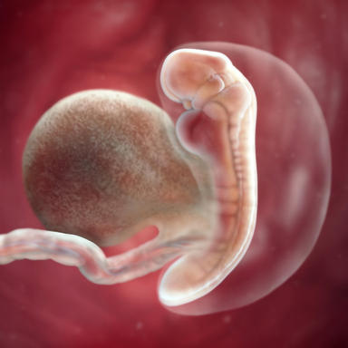
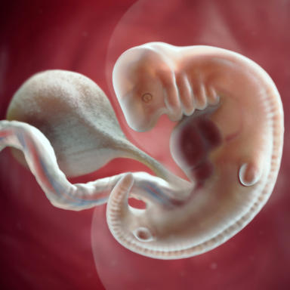
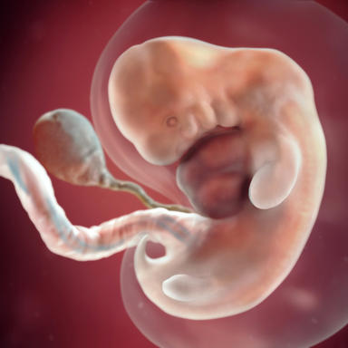
VÝVOJ EMBRYA
4.-6. týden
4W
5W
6W
6W
Vývoj derivátů entodermálních žaberních výchlipek (příštítná tělíska, thymus)
Základ nadledvin
Srdce a plíce v hrudní obalsti
Základy končetin inervované, diferenciace myoblastů
Vývoj obličeje – maxilární a mandibulární výběžky, základ patra, formování choan
telencephalon diferencuje – archicortex, paleocortex a neocortex. Základ choroidního plexu
Rotace žaludku
Fůze základů pankreatu
Segmentace mezodermu
Primitivní střevo
Laryngotracheální výchlipka
Srdce (začíná bít 22-23. den)
Základ končetinových pupenů
Primární mozkové váčky a uzávěr neuroporů
Diferenciace neurální lišty
Základ thyroidey a adenohypofýzy
Základ ektodermálních plakod, vzniká optický váček
Jaterní a pankreatické divertikulum
Septum transversum
Pokračuje segmentace mezodermu
Neurohypofýza
Začátek septace srdce
Plicní pupeny se větví, pseudoglandulární stádium vývoje plic
Růst hlemýždě
Čočková výchlipka, nasální plakody
Čtvrtá mozková komora
Žaberní oblouky, brázdy a výchlipky
Končetinové pupeny rostou
Začátek krvetvorné funkce jater
Retinální pigment
Notes:
Zde máme několik obrázků popisující postupný vývoj embrya, kdy se ve čtvrtém týdnu tvoří základy …

Slide 5
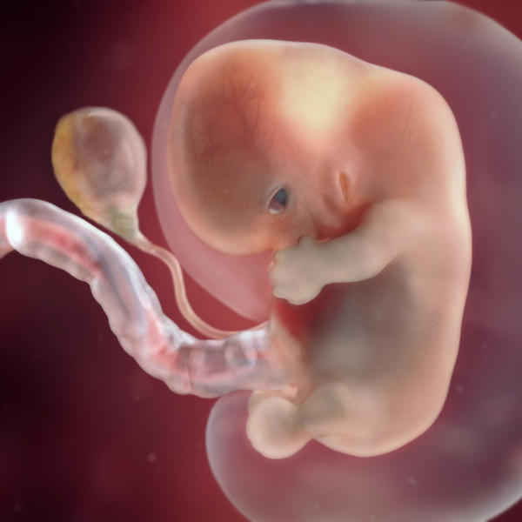
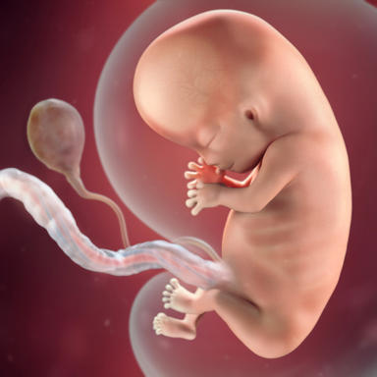
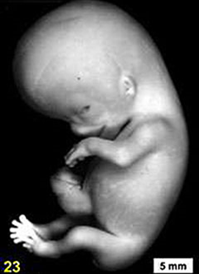
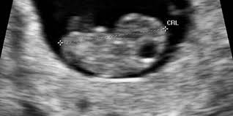
VÝVOJ EMBRYA
8. týden
7-8W
8-9W
Sekrece endokrinního pankreatu
Růst jater, vznik a luminizace vývodů
Základy osifikace končetin
Vývoj mozkových jader
Klouby horních a později i dolních končetin umožňují rotaci
Růst prstů
Stratifikace kůry mozečku
Anální membrána perforuje
Herniace střevních kliček
Testes produkují testosteron
Na hlavě vyvinutý nos, zvukovod, víčka, základ ušních boltců
Páteř - 33-34 chrupavčitých obratlů
Embryonální „ocas“ vymizel
UZ potvrzení těhotenství (ČR)
Notes:
V 7. až 8. týdnu lze embryo pozorovat na ultrazvuku

Slide 6
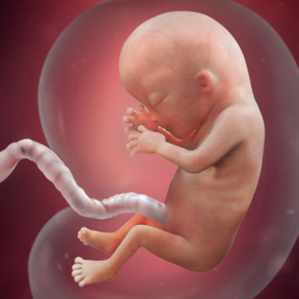
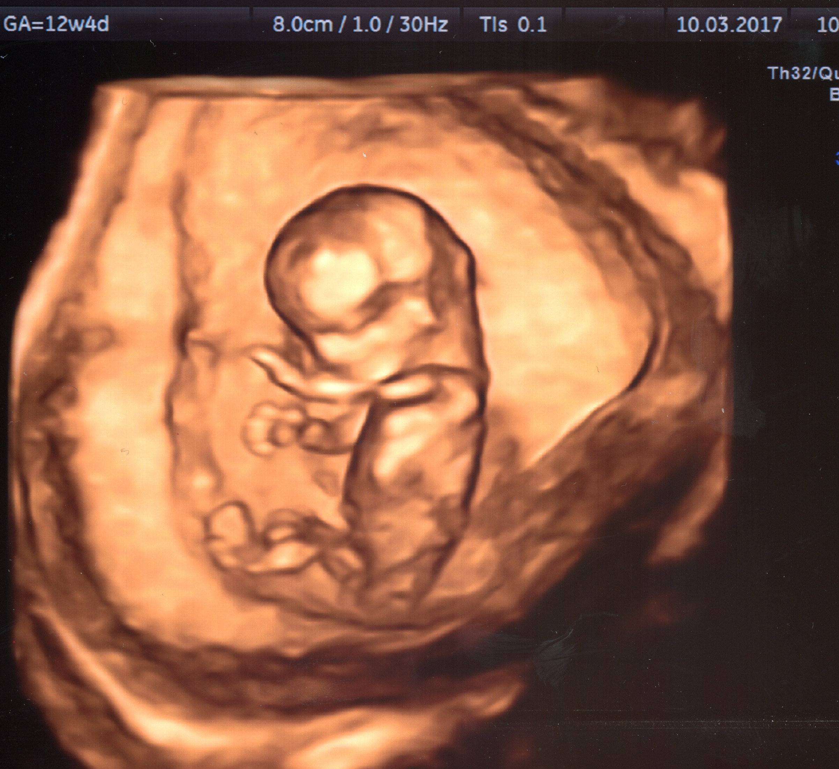
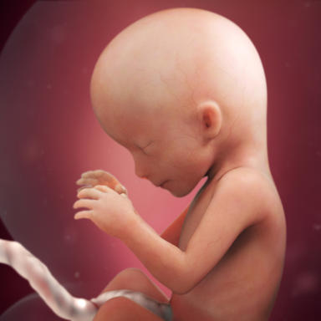
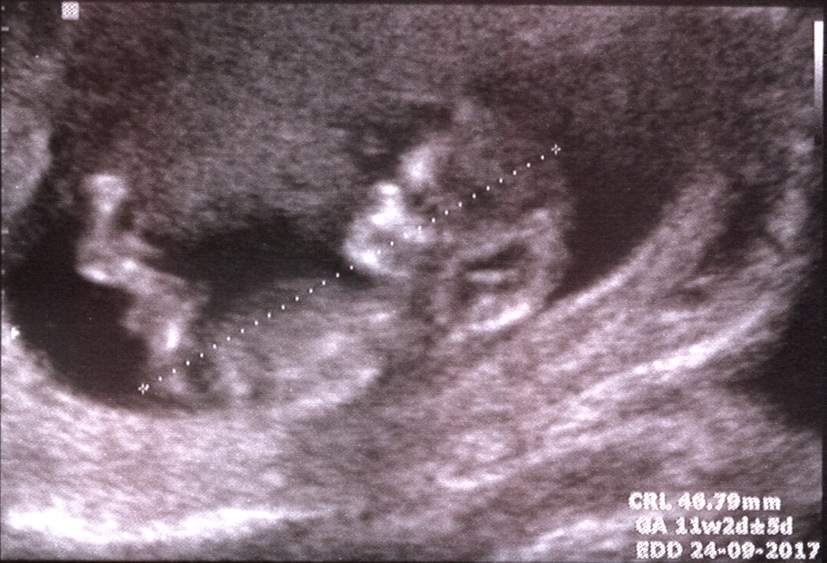
VÝVOJ PLODU
3-4. měsíc
60-70mm, 150 g
130mm, 450 g
3M, 12.tt
4M
Plod polyká plodovou vodu – nezbytné pro další vývoj GIT
Rychlý růst hlavy (nepoměr k velikosti těla)
Oční víčka srůstají
Osifikační centra patrná UZ
Vývoj zevního genitálu
Ledviny tvoří moč, ostatní orgány začínají fungovat
Kosterní svalstvo je inervované
V pupečníku přetrvává fyziologická hernie, ve 12. týdnu repozice střevních kliček
Rychlý růst
Osifikace skeletu
Růst obličeje, viditelná mandibula
Zevní genitál zřetelný
Šedá zona hranice viability (22-24tt)

Slide 7
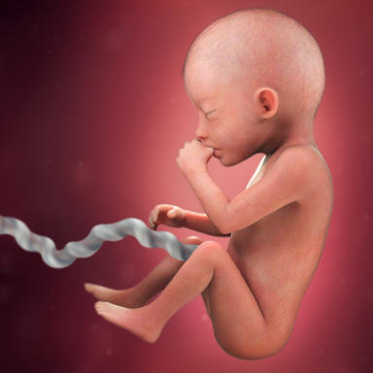
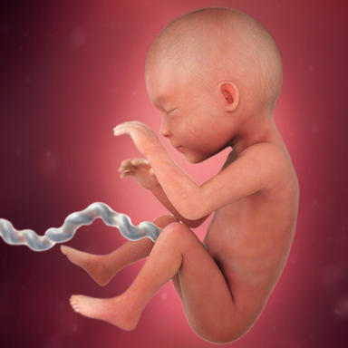
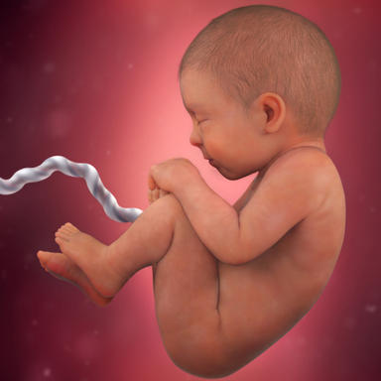
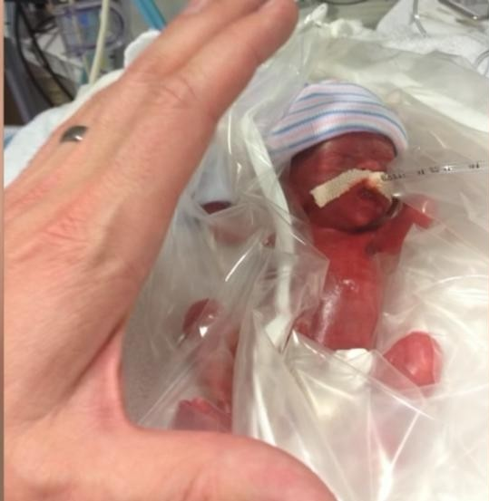
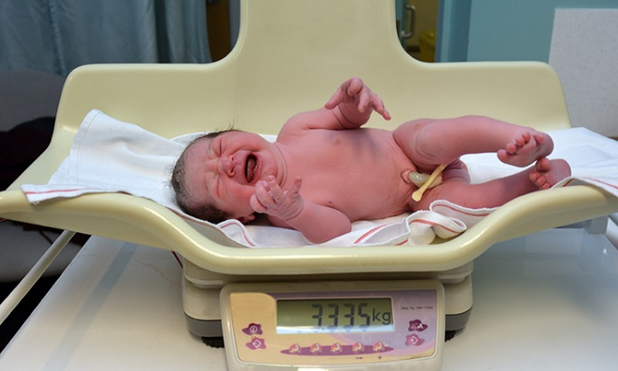
5-9. měsíc
160-200mm, 500-600 g
300mm, 800-900 g
400mm, 2000g
5M
6-7M
8-9M
Růst končetin
Matka cítí pohyby plodu
Vernix caseosa, tvoří se lanugo
Viditelné krátké vlasy, řasy
Plod reaguje na zvuk a později i na světlo
Plíce začínají tvořit surfaktant
Hranice viability 25tt (plná péče)
Otevírají se víčka
Vrásčitá kůže s prosvítajícími kapilárami
Začíná se tvořit podkožní tuk
Další růst vlasů
Zrání orgánových soustav
Akumulace podkožního tuku
i na končetinách
Hladká, červená kůže
Znaky zralého plodu

Slide 8
Uložení plodu v děloze
Během prenatálního vývoje je plod uložen ve vaku plodových blan vyplněném amniovou tekutinou, která plodu umožňuje zpočátku relativně volný pohyb v děložní dutině. S růstem tuto možnost plod ztrácí a s blížícím se termínem porodu (v posledním trimestru) zaujme v děložní dutině definitivní polohu, postavení, držení a naléhání.
Notes:
Ten vyvíjející se plod se v děloze nachází nenáhodně a nyní si vysvětlíme jak je v ní uložen. Ze začátku prenatálního vývoje je plod uložen ve vaku plodových blan, který je vyplněn amniovou tekutinou, čímž je plodu umožněn relativně volný pohyb v děložní dutině.
S postupem těhotenství a růstem plodu pak zaujímá v děložní dutině definitní polohu, postavení, držení a naléhání – 4 pojmy popisující to, jak je plod uložen.

Slide 9
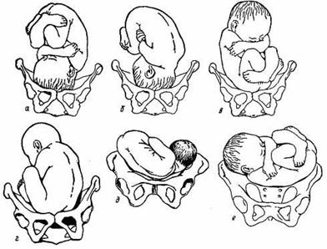
Poloha plodu (situs) vztah podélné osy těla plodu k podélné ose corpus uteri
podélná (osy rovnoběžné) - 99%, hlavičkou (kaudálně) nebo koncem pánevním
příčná (osy kolmé) - 1%
šikmá - nestálá, přejde v polohu podélnou nebo příčnou
Notes:
Začneme polohou.
Poloha plodu (situs) udává vztah podélné osy těla plodu k podélné ose corpus uteri – děložního těla.
Jsou-li obě osy rovnoběžbné, jedná se o polohu podélnou. Taková poloha se vyskytuje u 99% těhotenství. a plod může být v této poloze orientován dvěma způsoby. Nejčastěji je takzvaně podélně hlavičkou, kdy je jeho hlavička orientována směrem kaudálním. Druhou možností, která je méně obvyklá, je naopak, tedy polohou podélnou koncem pánevním. Tato poloha je komplikovanější, náročnější na provedené porodu, ale není patologická
Druhým typem polohy , která se vyskytuje ve zbylém procentu těhotenství, e poloha příčná, při které jsou osa těla a osa corpus uteri na sebe kolmé. Záda plodu mohou být natočena nahoru, dolů, dopředu nebo dozadu.
Pokud osy svírají jiný úhel, hovoříme o poloze šikmé. Šikmá poloha je však nestálá a časem přejde v polohu buď podélnou nebo příčnou.

Slide 10
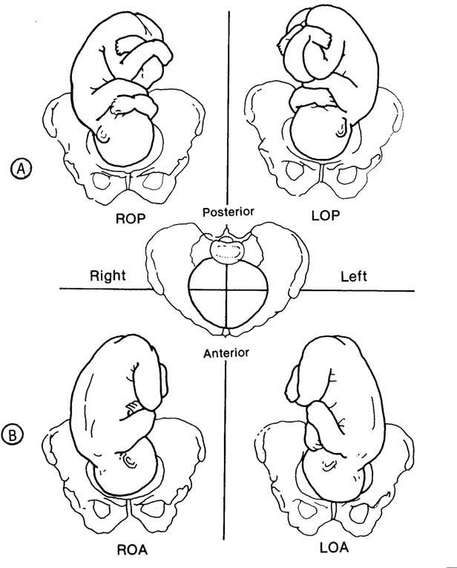
Postavení plodu (positio)
vztah hřbetu plodu ke hraně děložní
Druhé obyčejné První méně obyčejné
záda vpravo vzad záda vlevo vzad
Druhé méně obyčejné První obyčejné
záda vpavo vpřed záda vlevo vpřed
při sinistroverzi při dextoverzi
a sinistrotorzi a dextrotorzi
Notes:
Druhým popisem uložení plodu je jeho postavení neboli positio. Postavení popisuje vztah hřbetu plodu ke hraně děložní. V případě té méně obvyklé polohy přímé je to vztah hlavičky ke hraně děložní. Znalost postavení plodu je velice důležitá pro vedení porodu a my si to teď vysvětlíme na příkladu polohy podélné hlavičkou.
Tak tedy. Hřbet neboli záda mohou směřovat k levé nebo k pravé hraně děložní. Pokud směřují k levé hraně, jedná se o postavení levé neboli první, pokud k pravé hraně tak se jedná o postavení pravé neboli druhé. Na obrázku to máme převráceně ale umíme si představit, že to, co vidíme vpravo, je postavené levé neboli první – hřbet je u levé hrany a to co je na obrázku vlevo je postavení pravé neboli druhé. Levé postavení je dvakrát častější než pravé, můžeme si tak zapamatovat že levé je první.
Kromě toho jestli jsou záda otočena doleva nebo doprava mohou být otočena ještě dopředu nebo dozadu. To je dáno tím, že děloha je obvykle mírně skloněná dopředu a pootočena doprava (dextroverze a dextrotorze). Rozlišujeme proto postavení první obyčejné – hřbet plodu směřuje vlevo a vpřed (na obrázku vpravo dole), první méně obyčejné – vlevo a vzad (na obrázku vpravo nahoře), druhé méně obyčejné (hřbet směřuje vpravo a vpřed) (na obrázku vlevo dole) a nakonec druhé obyčejné, kdy záda směřují vpravo a vzad (na obrázku vlevo dole)

Slide 11
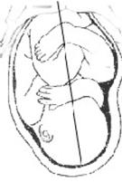
Držení plodu (habitus) vztah částí plodu k sobě navzájem
pravidelné = hlavička a končetiny jsou flektované, horní končetiny jsou zkříženy na hrudníku, dolní končetiny jsou flektovány a přitištěny k břichu, plod zaujímá co nejmenší objem
nepravidelné = každé jiné
Notes:
Dalším pojem popisujícím uložení plodu v děloze je jeho držení neboli habitus. Držení plodu popisuje vztah plodu k sobě navzájem a rozlišujeme pravidelné a nepravidelné držení. Při pravidelném držení má plod hlavičku a končetiny flektované, horní končetiny jsou zkříženy na hrudníku, dolní končetiny jsou ohnuty v kolenním i kyčelním kloubu a přitisknuty k bříšku. Plod tak v děloze zaujímá co nejmenší objem. Pokud je držení plodu jakékoliv jiné, tak ho označujeme jako nepravidelné.

Slide 12
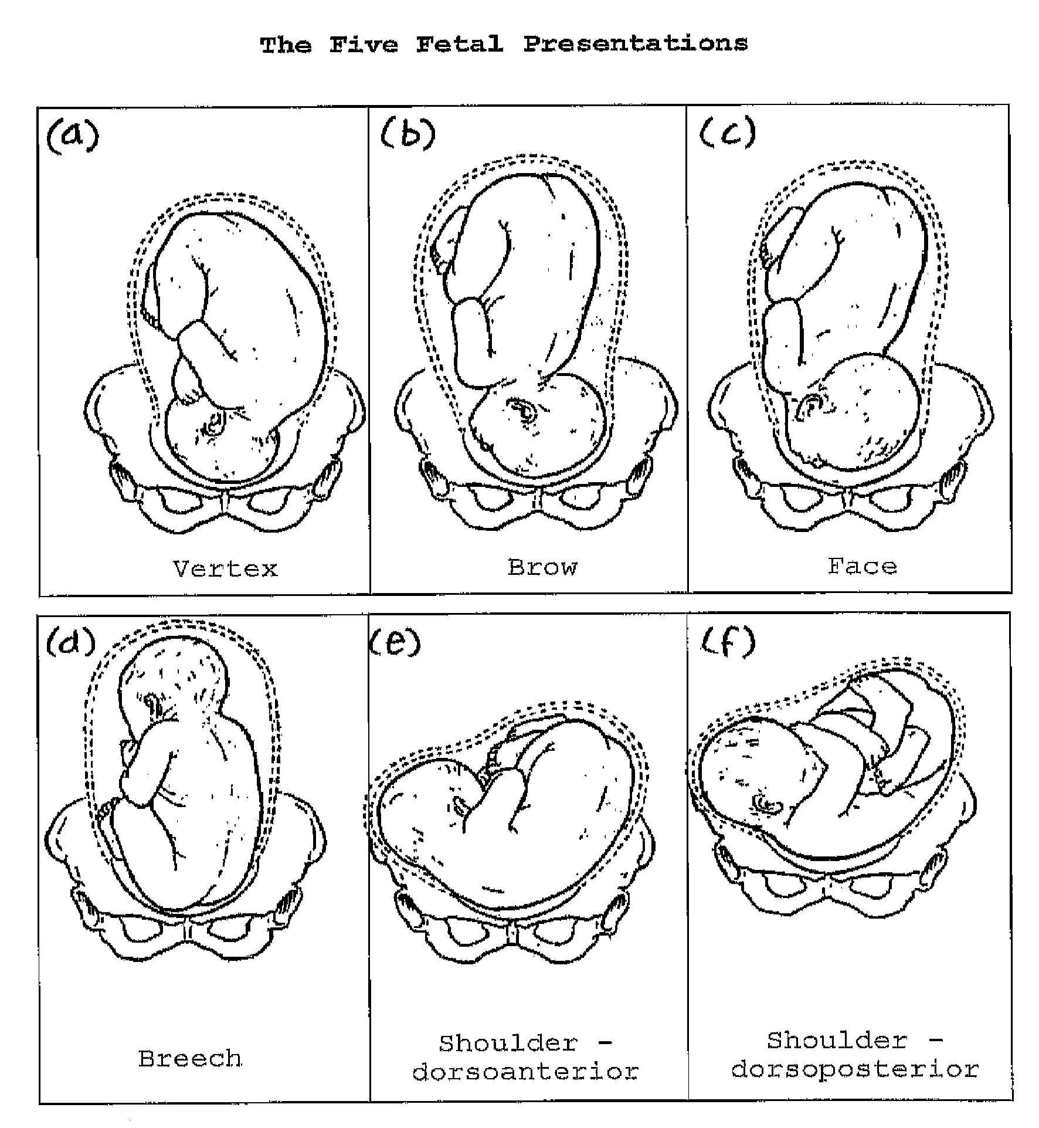
Naléhání plodu (praesentatio) část těla plodu, která naléhá na pánevní vchod
záhlavím (nejčastěji)
temenem, čelem nebo obličejem (1%)
zadečkem a chodidly (při poloze podélné koncem pánevním)
trupem, ramenem (při poloze příčné)
Notes:
Posledním popisem je Naléhání plodu neboli praesentatio. Naléháním označujeme tu část, kterou plod naléhá na pánevní vchod. Nejčastěji je to záhlavím. Takto naléhá plod v poloze podélné hlavičkou. V této poloze může plod naléhat i temenem, čelem nebo obličejem, což ale vzácně když hlavička není flektovaná, ale je zakloněná.
Další možností je naléhání zadečkem a chodidly, jak k tomu dochází u polohy podélné koncem pánevním nebo trupem či ramenem nebo jinou částí při poloze příčné.

Slide 13
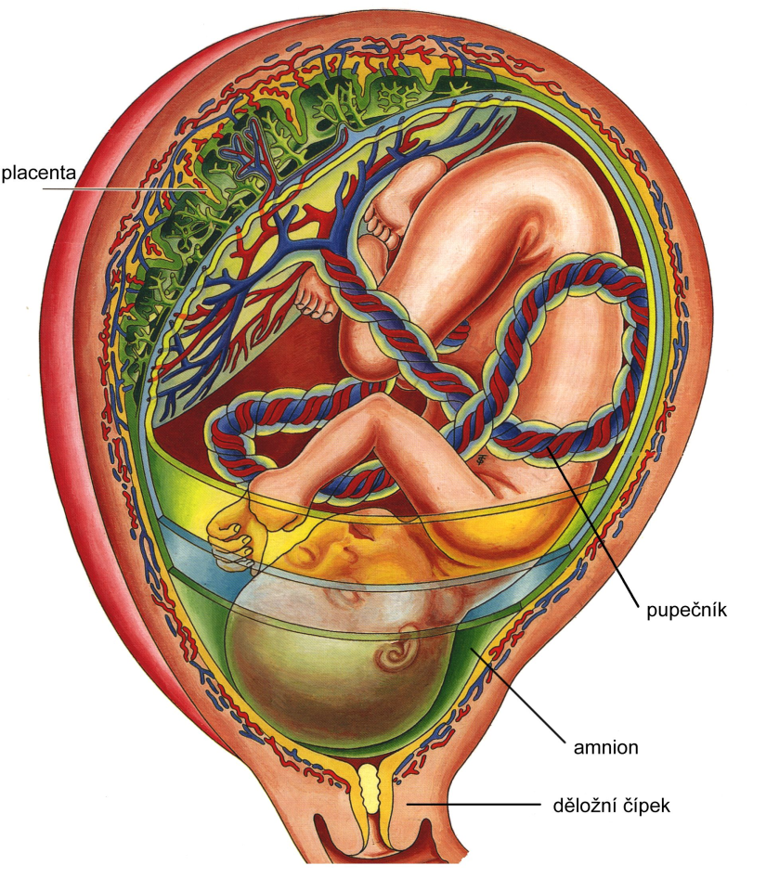
Fyziologické uložení plodu v děloze
POLOHA PODÉLNÁ HLAVIČKOU
POSTAVENÍ PRVNÍ OBYČEJNÉ
DRŽENÍ PRAVIDELNÉ
NALÉHÁNÍ ZÁHLAVÍM
Notes:
Když to všechno shrneme tak za fyziologické uložení plodu se považuje plod v poloze podélné hlavičkou, v postavení prvním obyčejném, zaujímající pravidelné držení a naléhající záhlavím..
Odchylky od této normy polohy, držení a naléhání pak představují komplikace při porodu.

Slide 14
Donošenost a zralost plodu
Donošenost – vztahuje se k délce těhotenství (menstruační stáří)
- nedonošený (do 37 týdnů)
- donošený (38 – 40 týdnů)
- přenošený (déle než 42 týdnů)
Zralost – vztahuje se ke stupni vývoje plodu:
- zralý
- nezralý
Trofika - dle stavu výživy
  hypotrofický,
  eutrofický (váha 3 400 - 3 500 g, délka 50 - 51 cm) a
  hypertrofický
Notes:
U plodu i novorozenců se posuzuje jak zralost tak donošenost. Donošenost a zralost nemusí být totéž. Donošený plod není nutně zralý a nedonošený plod může být zralý.
Donošenost se vztahuje k délce těhotenství určené menstruačním stáří, které jsme si popsali na začátku. Za nedonošený plod nebo novorozence považujeme takové, kdy těhotenství trvá do 37 týdnů, donošené (38-40 týdnů) a přenošené
, když těhotenství trvá déle než 42 týdnů.
Plody a novorozenci se mohou klasifikovat ještě podle stavu výživy neboli trofiky na hypotrofické, eutrofické a hypertrofické. Za eutrofického novorozence považujeme jedince s váhou 3400-3500 g a délkou 50-51 cm. Tyto hodnoty se aktuálně zvětšují, děti se rodí větší, kolem 4 kil.
S těmito mírami se pojí i zralost, která se vztahuje ke stupni vývoje plodu. Zralost se určuje objektivními kritérii, kterým se říká znaky zralosti a určují zda je plod nebo novorozenec zralý nebo nezralý.

Slide 15
Znaky zralého plodu
hlavní
délka (50-51 cm)
váha (3000-3500 g)
rozměry hlavičky
♂ varlata jsou sestouplá v šourku, ♀ labia majora překrývají labia minora
pomocné
plod je eutrofický, je vytvořen podkožní tuk
kůže - lanugo jen ve zbytcích na ramenou a zádech
řasy a obočí vytvořeny, vlasy několik centimetrů, nehty přesahují okraje prstů
lebeční kosti tvrdé, velká a malá fontanela jsou hmatné, ale navzájem oddělené
novorozenec křičí a pohybuje se
Notes:
Znaky zralosti dělíme na hlavní a pomocné. Mezi hlavní řadíme délku plodu, která je u zralého 50-51 cm. Hmotnost plodu (3000-3500g u zralého). Rozměry hlavičky které jsou odpovídající zralému plodu, což je v obvodu 34 cm. Dále pak u chlapců sestouplá varlata v šourku. U dívek labia majora překrývá labia minora. Vždycky je potřeba vyjmenovávat znaky od délky a váhy.
Pomocnými znaky jsou následující. Plod je eutrofický, má díky vytvořenému podkožnímu tuku zaoblené kontury těla. Kůže je růžová, na ramenou a zádech mohou být zbytky lanuga – jemného ochlupení.
Dále řasy a obočí jsou vytvořeny, vlasy jsou dlouhé více než centimentr a nehty přesahují přes okraje prstů. Lebeční kosti jsou tvrdé, obě fontanely jsou hmatné. Novorozenec taktéž křičí a pohybuje se.

Slide 16
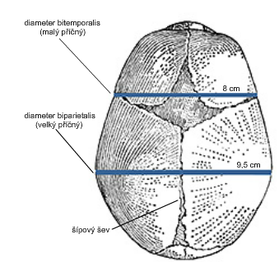
ZNAKY ZRALÉHO NOVOROZENCE
ROZMĚRY HLAVIČKY
Příčné rozměry:
Diameter bitemporalis – 8,00 cm
(spojnice nejvzdálenějších míst na sutura coronaria)
Diameter biparietalis – 9,5 cm
(spojnice středů tubera parietalia)
Diameter bitemporalis
Diameter biparietalis

Slide 17
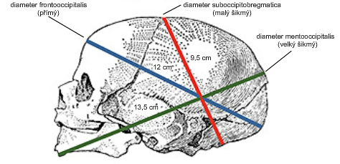
ZNAKY ZRALÉHO NOVOROZENCE
ROZMĚRY HLAVIČKY
Šikmé rozměry:
Diameter frontooccipitalis – 12,0 cm (spojnice středu čela a nejvzdálenějšího místa záhlaví)
circumferentia frontooccipitalis – 34,0 cm
Diameter suboccipitobregmatica – 9,5 cm (spojnice protuberantia occipitalis externa se středem velké fontanely)
circumferentia suboccipitobregmatica – 32,0 cm
Diameter mentooccipitalis – 13,5 cm (spojnice středu brady a nejvzdálenějšího místa záhlaví)
circumferentia mentoocipitalis – 35 - 36 cm
Diameter biacromialis – 12,0 cm, circumferentia biacromialis – 35 cm
(vzdálenost akromion – akromion)
Diameter frontooccipitalis
Diameter suboccipitobregmatica
Diameter mentoooccipitalis
Notes:
Diemeter není obvod, je to průměr. Daimeter suboccipito bregmatica je důležitý pro porod – nejmenší průměr, který odpovídá pánevnímu vchodu. Místo naléhání – záhlaví.

Slide 18
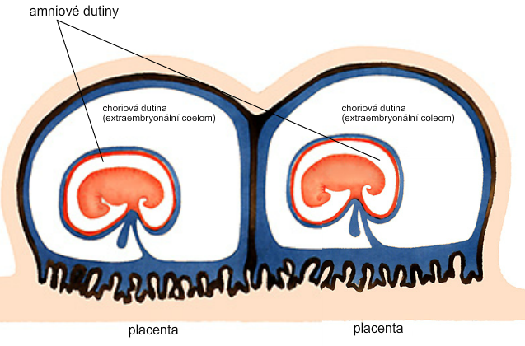
Vícečetná těhotenství
Dvojčata 1:100
Trojčata 1:100²
Čtyřčata 1:100³
Notes:
Nyní se trošku vrátíme ve vývoji, protože si potřebujeme ještě říct, jak vypadá situace v případě vícečetných těhotenství. Výskyt dvojčat je v popoulaci aasi 1:100 porodů, u trojčat je to 1:100 na durhou, čtyřčat jedna ku sto na třetí porodů.

Slide 19
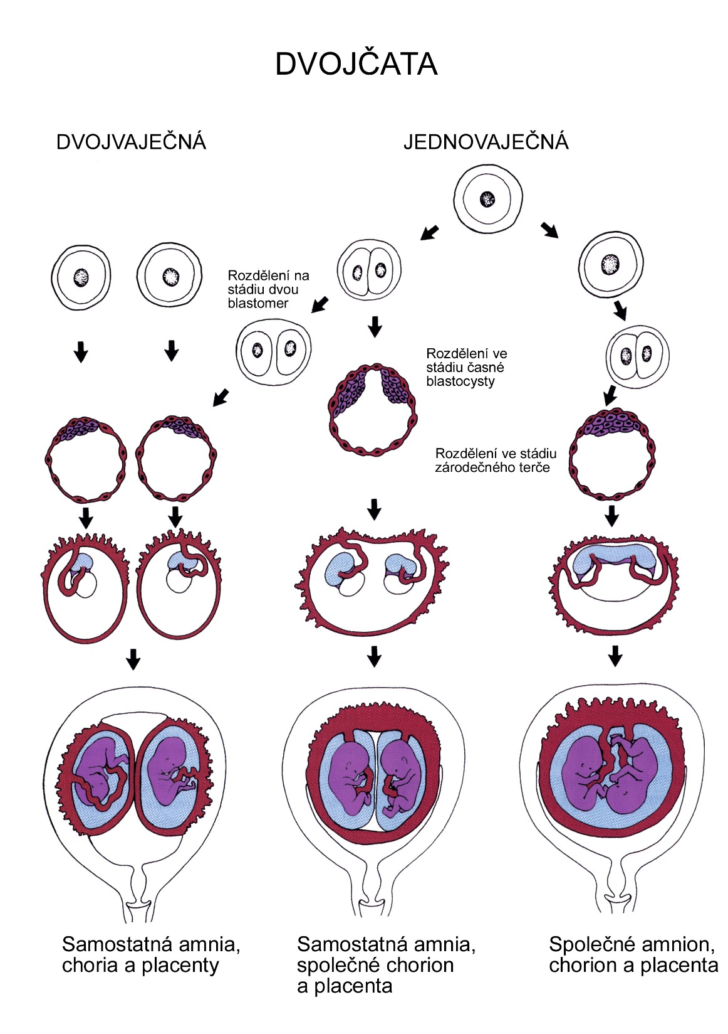
DVOUVAJEČNÁ DVOJČATA (DIZYGOTICKÁ)
dva oocyty jsou oplodněny dvěma spermiemi
každý zárodek se vyvíjí samostatně (má vlastní amnion, chorion i placentu)
mohou být různého pohlaví
podobnost jako u sourozenců různého stáří
Notes:
Dvouvaječná (dizygotická) dvojčata vzniknou při oplození dvou oocytů dvěma spermiemi. Jak vidíme na obrázku vlevo, každý zárodek se vyvíjí samostatně, má vlastní amniom, chorion i placentu. Pokud se blastocysty implantovaly blízko u sebe, mohou u těchto dvojičat druhotně srůst jejich choria.
Logické je, že dvojvajčená dvojčata mohou být stejného nebo různého pohlaví a podobní si jsou jako jakýkoliv jiní sourozenci různého věku.

Slide 20
JEDNOVAJEČNÁ DVOJČATA (MONOZYGOTICKÁ)
jeden oocyt je oplodněn jednou spermií
k rozdělení dojde až během dalšího vývoje
Uspořádání plodových obalů dle období, kdy se zárodek rozdělí ve dva
vždy stejného pohlaví a geneticky identická
Notes:
U jednovaječných, neboli monozygotických dvojčat je situace jiná. Na začátku je jeden oocyt oplodněn jednou spermií. K rozdělení dojde během dalšího vývoje a to před implatance, během ní nebo po implantaci. Jedinci jsou geneticky identičtí a proto i nutně vždy stejného pohlaví. Na tom, kdy se zárodek rozdělí, závisí i uspořádání plodových obalů.

Slide 21
JEDNOVAJEČNÁ
na stadiu dvou blastomer:
každá ze dvou prvních blastomer dá vznik jednomu embryu
vznikají 2 blastocysty
samostatně se implantují
obaly jako dizygotická dvojčata: samostatné amnion i chorion (diamniotická, dichoriální) a každý má vlastní placentu
Notes:
Pokud dojde k rozdělení před implantací ve stádiu dvou blastomer, vyvinou se dvě blastocysty, které nezávisle na sobě implantují. Plodové obaly i placentu pak má každý jedinec samostatné. Říká se jim diamnoitická a dichoriální dvojčata a rozložení obalů mají stejné jak dizygotická dvojčata. Četnost diamnoitických a dichoriálích monozygotických dvojčat je ais 34% všech monozygotických dvojčat.

Slide 22
JEDNOVAJEČNÁ
na stadiu blastocysty
rozdělením embryoblastu do 2 shluků před vytvořením zárodečného terčíku
trofoblast se nerozdělí a zůstává společný
Obaly: samostatné amnion (diamniotická), společné chorion (monochoriální) a placenta
Nejčastější (65 %)
Notes:
Častěji asi v 65 % dochází k rozdělení později ve vývoji, ve stádiu blastocysty. V takovém případě vznikají dva embryoblasty, které mají každý samostatné amnion, ale společné chorion i placentu, protože k rozdělení trofoblastu nedochází.

Slide 23
JEDNOVAJEČNÁ
rozdělením bilaminárního terčíku
založením dvou primitivních proužků
Embrya mají společné – amnion, chorion i placentu (monochoriální, monoamniotická)
V případě neúplného oddělení vznikají srostlá dvojčata („siamská“)
Jen 1 %
Notes:
Vzácně mohou vzniknout jednovaječná dvojčata i tímto třetím způsobem, kdy dojde k rozdělení zárodečného bilaminárního terčíku na dva, pokud se na něm duplicitně a v dostatečné vzdálenosti od sebe založily axiální struktury. Taková dvojčata mají společné amnion, chorion i placentu a říká se jim monoamniotická a monochoriální.
Pokud ležely zdvojené axiální struktury příliš blízko u sebe a nedošlo k úplnému rozdělení terčíku, dojde ke vzniku srostlých dvojičat, kterým se říká siamská. Siamská dvojčata se můžou vyvíjet symetricky nebo jedno z nich zaostává. K sekundárnímu srůstu původně samostatně založených dvojičat dochází výjimečně.

Slide 24
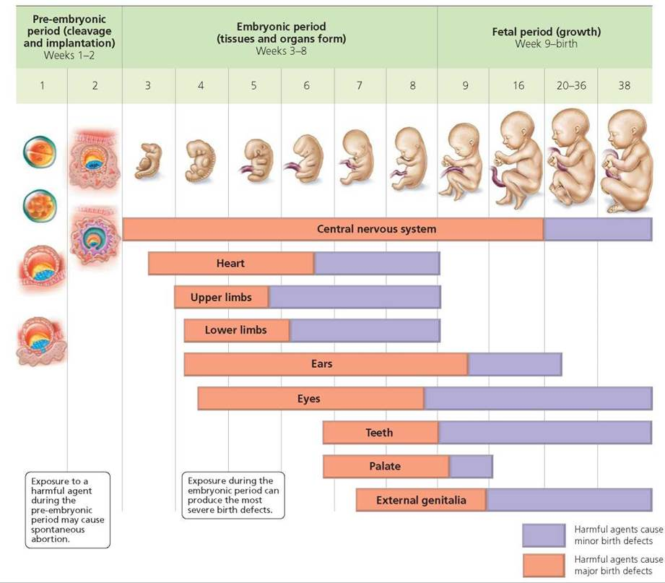
SEZNÁMENÍ S TERATOLOGIÍ
Vrozená vývojová vada
v důsledku abnormálních událostí během vývoje
Genetické (vrozené) i negenetické (vnější) příčiny
Teratogeny
Intenzita podnětu
Fáze vývoje zárodku – 15.-60. den
Fyzikální – ionizující záření, hypertermie, radioizotopy,…
Chemické látky – léky, alkohol a drogy, těžké kovy, pesticidy,…
Biologické – viry (zarděnky, spalničky,..) Toxoplasma gondii,…
Notes:
A nyní přejdeme k druhému tématu, které je s embryologií spojeno a tím je tartologie. Teratologie je vědní obor, který se zabývá morfologickými projevy, příčinami a prevencí VVV.
VVV je porucha zdraví, která je strukturní, funkční nebo metabolické povahy a nastala před narozením jedince v důsledku abnormálních událostí během vývoje.
VVV mohou být dány jak geneticky, tak faktory vnějšího prostředí, které označujeme jako teratogeny nebo kombinací obou, což jsou tzv. multifaktoriální vrozené vady.
Teratogeny působí na zárodek většinou přímo. O stupni teratogenní změny rozhoduje především intenzita působícího faktoru, kdy slabší intenzita vede k závažnějším teratogenním změnám, protože silná dávka vede k úplnému odumření zárodku, a fáze gravidity, tedy fáze vývoje zárodku. Jako nejkritičnější období, kdy je embryo nejvíce citlivé na působení teratogenů je mezi 15.-60. Dnem embryonálního vývoje kdy se zakládají orgány a orgánové systémy.
Teratogeny dělíme podle povahy na fyzikální, kam řadíme ionizující záření, teplotu, radioizotopy. Chemické, kam patří různé léky – známy thalidomid, alkohol, drogy… a biologické, kam patří biologičtí činitelé jako viry nebo prvoci…

Slide 25
Kritická období během vývoje
Životní styl (alkohol, kouření, drogy)
Infekční onemocnění (zarděnky, HIV,
toxoplazmóza)
Nedostatek nebo nadbytek klíčových látek
(kyselina listová, × retinoidy)
Chronická onemocnění (léky)
Rozštěpové vady obličeje, vývojové vady
srdce a cév, vývojové vady kostí a svalů,…
Notes:
Zde na obrázku vidíme ta kritická období pro určité orgány. V kritickém období je orgán ve zvýšené míře citlivý na působení teratogenu a vznik malformace je proto nejpravděpodobnější. Kritické období každého orgánu odpovídá období jeho časného vývoje. VVV proto mohou postihnout jakýkoliv orgán – nejčastjěší VVV jsou rozštěpové vady obličeje, patra. VV srdce a cév, VVV hřbetní míchy a mozku

Slide 26
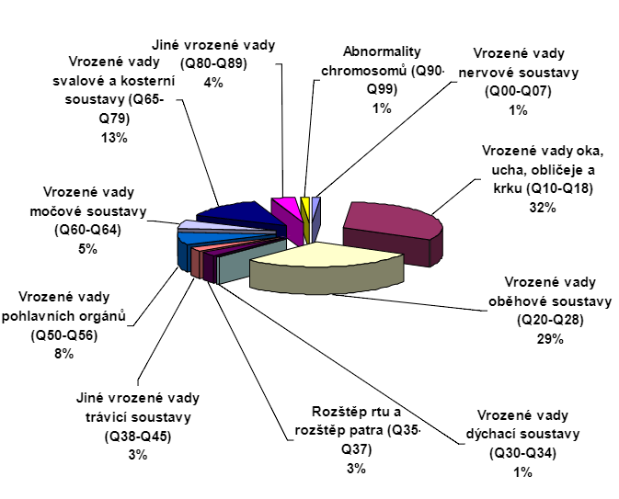
PRENATÁLNÍ DIAGNOSTIKA
Mezioborová péče – biochemie, genetika, gynekologie a porodnictví, neonatologie – součást fetální medicíny (perinatologie)
Odhalení rizikových těhotenství a umožnění preventivní i terapeutické péče
Prevence narození dětí s těžkými poruchami vývoje VVV
Umožnění narození geneticky rizikových dětí
Plánování a zajištění následné klinické péče
Invazivní x neinvazivní
Screeningová x cílená
Genetické poradenství
Indikace:
výskyt VVV v rodinné či osobní anamnéze
pozitivní screening v I. nebo II. trimestru
abnormální nález na UZ
věk (nad 35 let)
ČR 1994-2008
Notes:
Prenatální diagnostika zahrnuje vyšetřovací postupy z několika oborů – biochemie, genetiky, gynekologie, neonatologie a jejím cílem je odhalit riziková těhotenství a umožnit preventivní i terapeutickou péči.
Hlavním přínosem prenatální diagnostiky vrozených vad a dědičných nemocí je to, že umožňuje včasný záchyt a tedy i prevenci narození dětí s těžkými poruchami vývoje, dále možnost v předstihu plánovat optimální perinatální péči a tím umožnit narození geneticky rizikových dětí a díky znalostem z prenatální diagnostiky pak zajistit i následnou klinickou péči.
Vyšetření prenatální diagnostiky jsou screeningová nebo cílená, invazivní a neinvazivní. Nemůžeme taky zapomenout na genetické poradenství.
Biochemický a ultrazvukový screening
Karyotypizace a DNA diagnostika
Klinická diagnostika

Slide 27
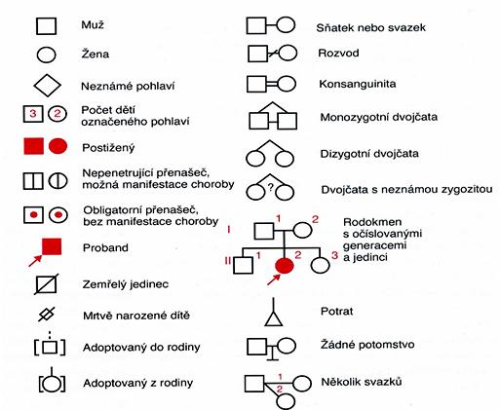
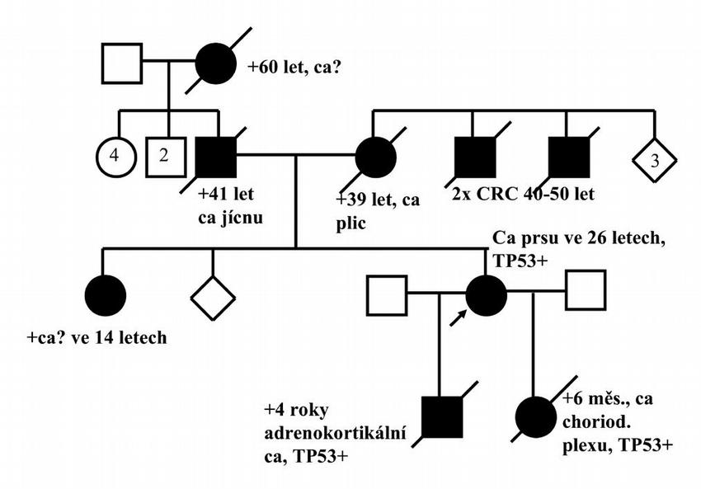
GENETICKÉ PORADENSTVÍ
Zajištění anamnézy
Prekoncepční poradenství
Vysvětlení výsledků vyšetření, příčin, klinických projevů a možností řešení
Minimalizace rizika opakování choroby
Sdělení diagnózy a podání informací pro svobodné rozhodnutí pacienta
Zajištění přesné diagnózy a vyhodnocení rizika
Zajištění péče v těhotenství i následné péče
Nedirektivní
Veškerá vyšetření a zákroky jsou dobrovolné
Notes:
Jedna z metod genetické prevence je genetické poradentsví. Genetické poradenství poskytuje specializované konzultace a genealogické studie obou parterů pro zjištění rodinné anamnézy. Dále se v rámci genetického poradenství mohou provést specializovaná vyšetření pro potvrzení nebo vyloučení podezření na genetickou zátěž v rodině. Tím se docílí toho, že se minimalizují rizika opakování choroby, se znalostí přesné diagnózy se dá zajistit péče v těhotenství i péče následná.
Důležité je, že genetické poradenství je nedirektivní, veškerá rozhodnutí závisí jen na rodině. Všechna Vyšetření a zákroky jsou dobrovolné.

Slide 28
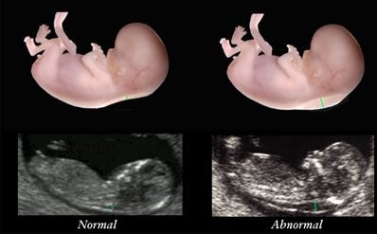
BIOCHEMICKÝ SCREENING
Neivanzivní
Odhalení rizikových těhotenství – chromozomální aberace a rozštěpové vady
Screening není diagnostika → další vyšetření (aminocentéza, karyotyp, UZ)
Kombinované biochemické a UZ vyšetření v 11-13. týdnu
chromozomální aberace – Down: 47,XY,+21, Edwards: 47,XY,+18, Patau 47,XY,+18
UZ – stanovení šíjového projasnění (nuchální translucence, „NT“)
PAPP-A, hCG (hodnoty v násobcích mediánu, MoM)
algoritmus výpočtu zahrnuje věk matky
výstup: screening pozitivni vs. negativní (hranice 1:100)
Vyšetření v 14-16. týdnu („TRIPLE test“)
Relativně nízká senzitivita a specifita (50-60%), a naopak vysoká falešná pozitivita (70%)
AFP, E3, hCG
chromozomální aberace, poruchy uzávěru neurální trubice, defekty břišní stěny
Notes:
Během těhotenství se v I a II trimestru provádí screening, což je neinvazivní metoda prenatální diagnostiky kdy se v I. Trimestru provádí tzv. kombinovaný screening. Ten kombinuje ultrazvukové vyšetření šíjového projasnění s biochemickým vyštřením s Těhotenstvím asociovaného proteinu A a lidského choriového gonadotropinu. Cílem tohoho screeningu je vyhledávání zvýšeného výskytu Downova syndrovu, eventualně Edwardsova a Patauu Syndrovmu. Výsledkem může být buď screening pozitivní nebo negativní a následují pak další vyšetření diagnostická.
V druhém trimestru probíhá screening kolem 16. týdne, kdy se biochemicky stanovuje alfafetoprotein, nekojugovaný estriol a lidský choriový gonadotropin s cílem zjistit chromozomální aberace, poruchy uzávěru neruální trubice…

Slide 29
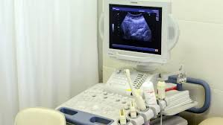
ULTRAZVUKOVÁ DIAGNOSTIKA
6-8. týden
potvrzení těhotenství, srdeční akce
počet plodů
13-14. týden (kombinované screeningové vyšetření)
nuchální translucence (risk > 3 mm)
nosní kůstka (je × není), případně dovyšetření dalších minor markerů (omfalokéka, trikuspidální regurgitace, abnormality průtoku ductus venosus, zvětšení močového měchýře-megavesica)
velikost plodu
20-22. týden
podrobné vyšetření
biometrie plodu (biparietální průměr, obvod hlavičky, délka femuru)
hlava a CNS (tvar, dutina v septum pellucidum, komory, mozeček, cisterna magna), obličej (ret+horní a dolní čelist, nos, orbity, profil), srdce (akce, velikost, osa, 4-dutinová projekce, výtokové trakty, ...), hrudník (patologické struktury), břišní dutina (žaludek, střevo, ledviny, močový měchýř, úpon pupečníku, počet cév v pupečníku), páteř, končetiny včetně ruky a chodidla
placenta, množství plodové vody
30. týden
poloha a velikost plodu
placenta (vyloučení placenta praevia)
Notes:
Po screening následuje cílená diagnostika. Mezi neinvazivní diagnostické metody patří ultrazvuk. Ten se provádí několikrát během těhotenství. V 6.-8. týdnu pro potvrzení těhotenství, kotroly srdeční akce a určení počtu plodů.
Ve 13.-14. týdnu je UZ jak jsme si řekli součást kombinovaného screeningového vyšetření, při které se stanovuje jak velikost plodu tak třeba markery Downova cyndromu jako je nuchální translucence neboli šíjové projasnění.
Ve 20.-22. týdnu probíhá podrobné ultrazvukové vyšetření, kdy se plod měří a kontrolujě se vývoj jeho orgánů – hlavy, hrudníku, páteře, srdce… takžtéž se sleduje placenta a množství plodové vody.
Ve 30. týdnu souží ultrazvuk pro zjištění polohy a velikosti plodu. Taktéž se pohledem na placenta vyloučí některé její abnormality ajko placenta pravia.

Slide 30
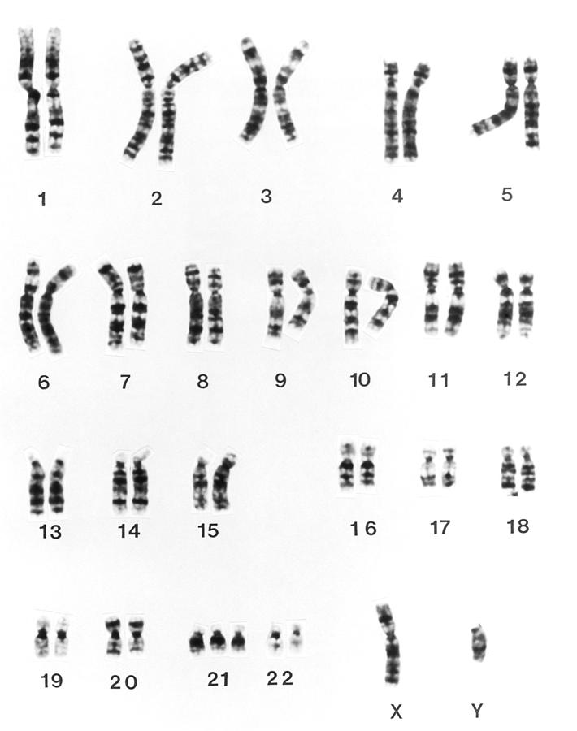
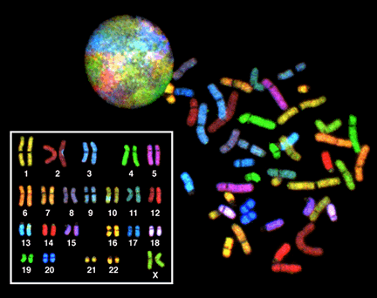
INVAZIVNÍ DIAGNOSTIKA
Biopsie choriových klků
10.-13. týden
Karyotypizace, molekulárně-genetické vyšetření
Risk 0,5-1%
Amniocentéza
16-20. týden
Odběr plodové vody pod kontrolou UZ
Kultivace buněk, karyotypizace
Risk 0,5-1%
Kordocentéza
22. týden
Odběr venózní pupečníkové krve
Nyní zejména diagnostika a terapie krevních onemocnění (anemie, infekce), ev. diagnostika v případě vícečetných těhotenství
Risk 1%
Fetoskopie
Transabdominálně (dříve transcervikálně)
Vizualizace a biopsie plodu
Risk 3-10%, provádí se výjimečně
Notes:
Indikace k invazivní prenatální diagnostice je jednak pozitivní nález na screening, patologický nález při ultrazvukových vyšetření, genetická zátěž v rodině jako jsou balancované chromosomové přestavby u rodičů, vrozené chromozomové aberace nebo výskyt monogenně podmíněných chorob v rodině, případně věk matky. Mezi invazivní metody prenatální diagnostiky patří amniocentéza, biopsie choriových klků, kordocentéza a fetoskopie.
Nejčasněji ve vývoji se provádí biopsie choriových klků, což je v 10.-13. týdnu. Z odebraných buněk se stanoví karyotyp, jak vidíme na obrázku odkud se posuzují chromozomové přestavby plodu, pomocí mollekulárně genetických vyšetření se dají stanovit mikrodelece nebo male přestavby.
Amniocentéza se provádí v 16.-20. týdnu. Jedná se o odběr plodové vody pod kontrolou UZ. Odebrané buňky se in vitro kultivují a provádí se karyotypizace, tedy se stanovuje jejich karyotype.
Ve 22. týdnu se může provádět Kordocentéze neboli odběr venózní pupečníkové krve. Tato metoda se používá zejména k diagnostic a terapie krevních onemocnění.
Vyjímečně, se provádí fetoskopie, kdy se transabdominálně zavede tenký endoskop pro vizualizace plodu. Metoda je ale poměrně riskantní.

Slide 31
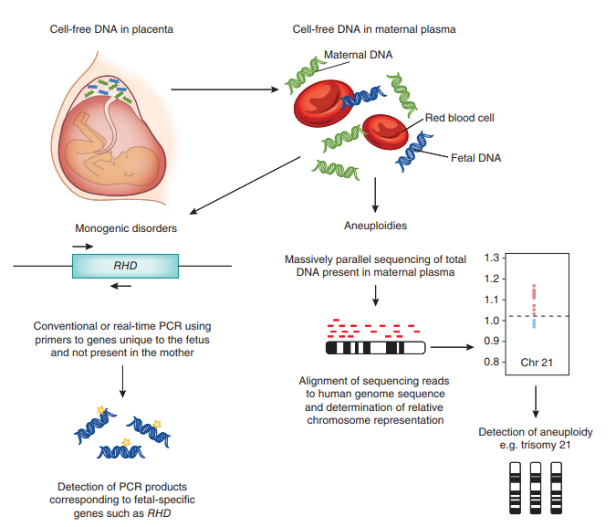
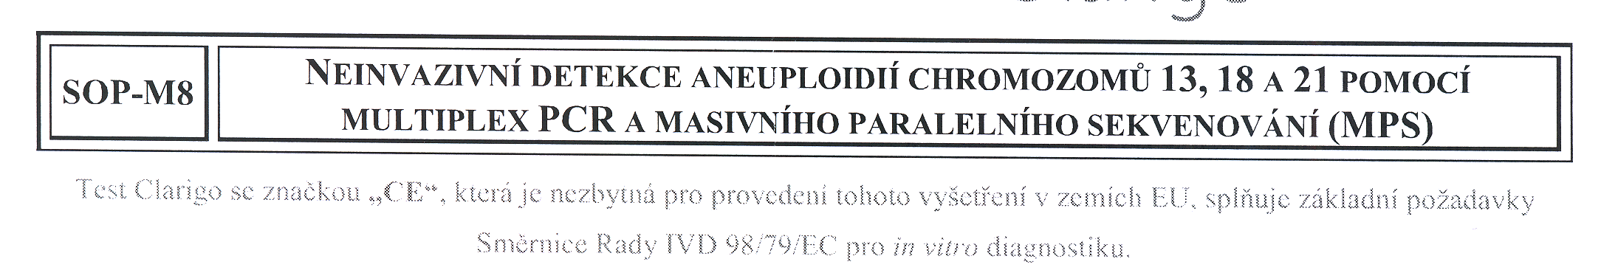
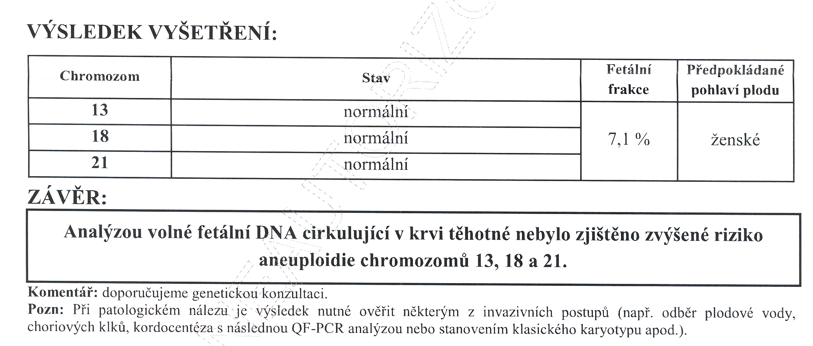
POKROKY MOLEKULÁRNÍ GENETIKY
Analýza mimobuněčné fetální DNA v mateřském krevním oběhu
Zcela neivazivní
Provádí se od 12. týdne
Masivní paralelní sekvenování (Next-Gen Sequencing)
Běžné aneuploidie (trisomie 21,13,18)
Monogenně podmíněné choroby

